Slide 1

ToDo List
Mario Querol

Slide 2

Diseño

Slide 3
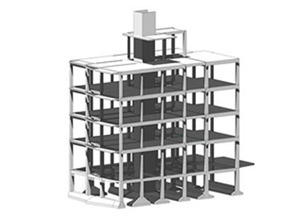
Estructura

Slide 4
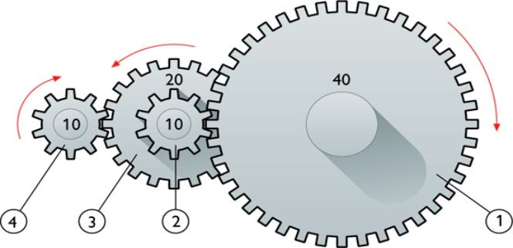
Funcionalidad
Añadir tarea
Ocultar listas general y deleted
Vaciar lista

